Slide 1
Âm nhạc lớp 5

Slide 2
Nhiệt liệt chào mừng
các thầy cô giáo và các em học sinh !

Slide 3
.Kiểm tra bài cũ

Slide 4
Tập biểu diễn hai bài hát: “Những bông hoa những bài ca”, “Ước mơ”.

Slide 5
.Tập biểu diễn bài hát: “Những bông hoa những bài ca”.

Slide 6
Tập biểu diễn bài hát : “Ước mơ”.

Slide 7
Bài hát “Ước mơ” của nước nào? Ai là tác giả đặt lời cho bài hát?
Nhạc Việt Nam lời Việt Anh.
Nhạc Trung Quốc lời An Hoà.
SAI
ĐÚNG

Slide 8
Sắc thái và tình cảm bài hát “Ước mơ” thể hiện như thế nào?
ĐÚNG
Thiết tha, trìu mến, ước mơ có nhiều điều tốt đẹp đối với mọi người.
Nhịp đi, nhanh, mong muốn được sống trong hoà bình.
SAI

Slide 10
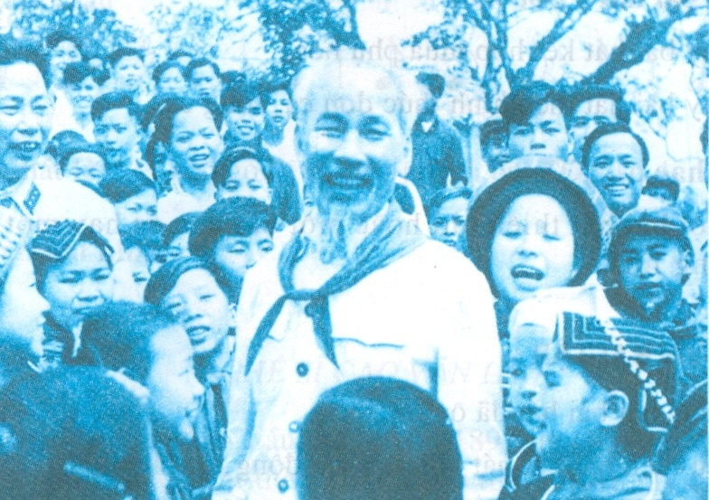
TĐN số 4: Nhớ ơn Bác.
(trích)
Nhạc và lời: Phan Huỳnh Điểu
A! có Bác Hồ đời em được ấm no
Chúng em múa ca cùng nhớ công ơn Bác Hồ

Slide 11
Luyện tập cao độ
Đồ Rê Mi Son La Đố
Luyện tập tiết tấu

Slide 12
Trò chơi: Tập làm nhạc sĩ.
.Yêu cầu của trò chơi:
Có 2 đội tham gia: Mỗi đội có 4 thành viên.
Tiếp sức gắn nốt nhạc để hoàn thành bài tập đọc nhạc.

Slide 13
TĐN số 4: Nhớ ơn Bác.
(trích)
Nhạc và lời: Phan Huỳnh Điểu
A! có Bác Hồ đời em được ấm no.
Chúng em múa ca càng nhớ công ơn Bác Hồ

Slide 14
DẶN DÒ
Ôn tập các nội dung đã học
Chuẩn bị tiết 19

